Slide 1
PRECIO BASE SEGURO POR PERSONA
Andrea Faúndez Q.

Slide 2
Introducción
El cliente (Banco) ha solicitado entregar una estimación del precio base de un seguro por persona.
Nuestro economista ha generado la fórmula:
Precio base = 3*(1 + 0,03 + p)) [UF]
Precio base = 3,09 + 0,3 * Y [UF]

Slide 3
Y ?
Contamos con datos de los clientes.
Sabemos lo que queremos calcular
Probabilidad de que un cliente caiga en mora.
Y = 1 : Si es “cliente bueno” – baja probabilidad de caer en mora.
Y = 0 : Si es “cliente malo” – alta probabilidad de caer en mora.
Algoritmo supervisado REGRESIÓN LOGÍSTICA

Slide 4
Proceso
Carga de datos
Análisis Exploratorio
Elaboración del modelo
Validación
Data cleaning

Slide 5
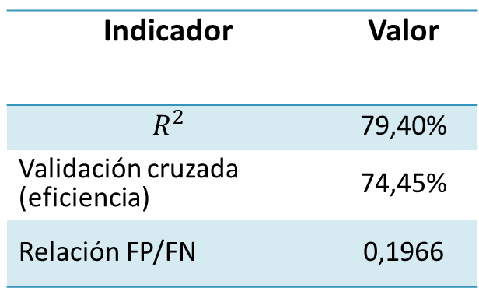
Solución
Variables más influyentes
No tiene cuenta corriente
Propósito del crédito es un auto usado
Cuenta crítica / otros créditos existentes en (no en este banco)
Sin ahorros conocidos
Saldo sobre 200
Antigüedad laboral entre 4 a 7 años
No tener otros pagos pendientes en cuotas
Todos los créditos de este banco han sido pagados debidamente
Indicador | Valor
$$R^{2}$$ | 79,40%
Validación cruzada (eficiencia) | 74,45%
Relación FP/FN | 0,1966

Slide 6
En el futuro
. Con más datos podríamos lograr mejores predicciones.
. Podríamos ofrecerle mejoras constantemente a fin de perfeccionar el algoritmo, aumentando su eficiencia.
. Se puede estudiar el ofrecer precio del seguro a un cluster en particular.

Slide 7
PRECIO BASE SEGURO POR PERSONA
Andrea Faúndez Q.

